Slide 1
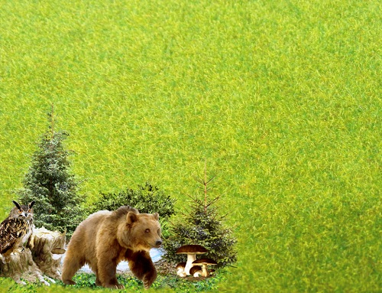
Презентация занятия по формированию лексико-грамматических категорий по теме: «Дикие животные»
Подготовительная группа
Учитель-логопед : Трушина Марина Леонидовна

Slide 2
Цели: систематизировать знания детей о диких животных; учить образовывать притяжательные прилагательные; согласовывать существительные с числительными; объяснять смысл пословиц; выделять главное слово среди родственных слов; подбирать слова-предметы, слова-признаки, слова-действия, развивать мышление и внимание.

Slide 3
Хитрые вопросы:
- У кого больше лап – у зайца или белки?
Сколько у двух белок ушей, хвостов, лап?
- Кого (чего) больше – зайцев или заячьих ушей?

Slide 4
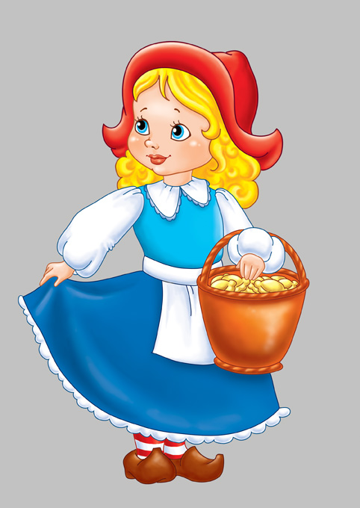
Жила была девочка, никогда она не расставалась со своей шапочкой. Логопед выставляет плоскостную куклу. - Как зовут девочку? (Красная Шапочка). - И вот однажды пошла Красная Шапочка навестить бабушку. Дорога шла через лес. Сколько всего интересного в лесу! А Красная Шапочка была очень любознательной девочкой.

Slide 5
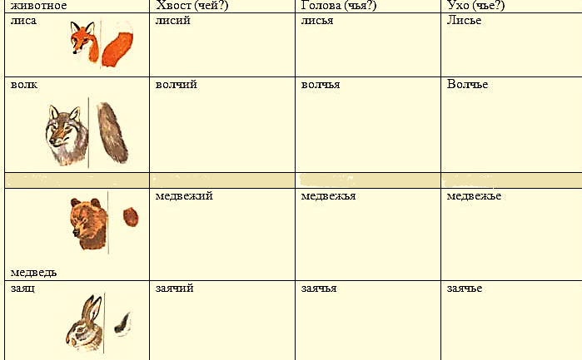
Игра «Чей хвост , чья голова, чье ухо?»
- Идет Красная Шапочка по тропинке и видит, что из-за кустов выглядывают то чьи-то уши, то чей-то хвост. - Задумалась Красная Шапочка: «Кто же это прячется за кустами?» Дети по картинкам определяют чей хвост, чья голова,чье ухо. Это хвост заячий и ухо заячье и т.д.

Slide 6
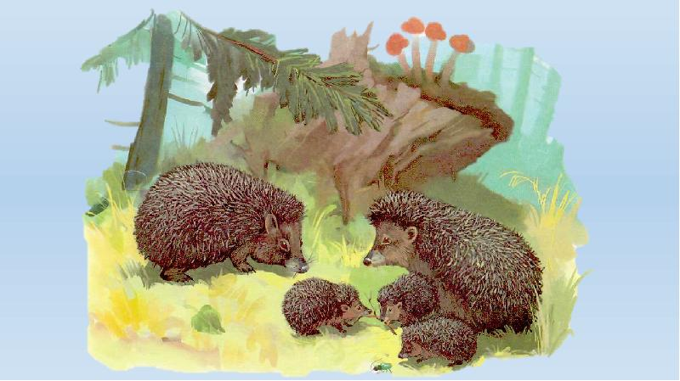
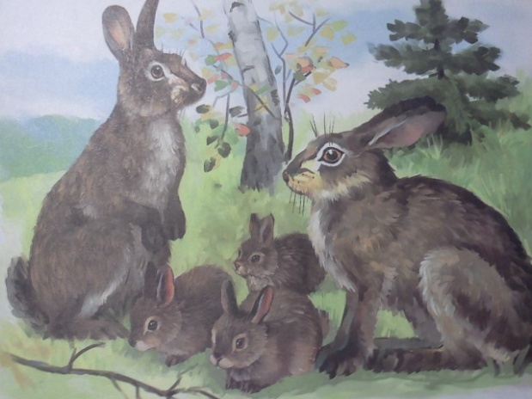
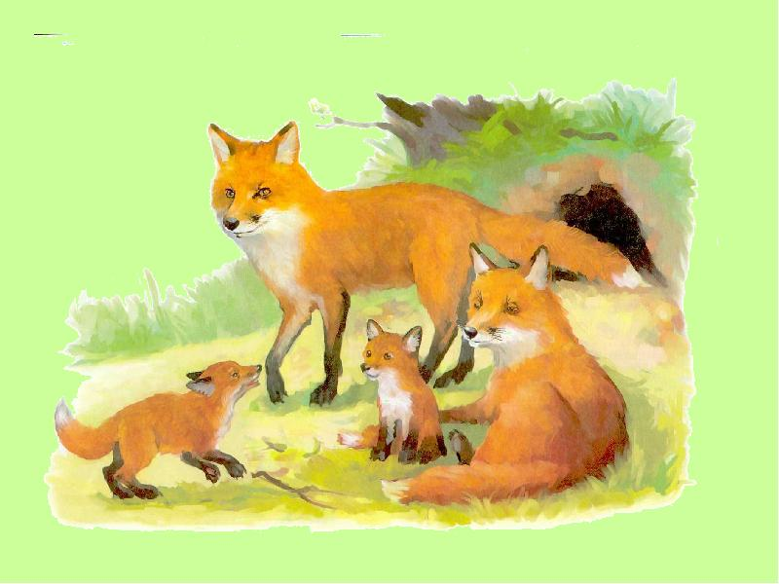
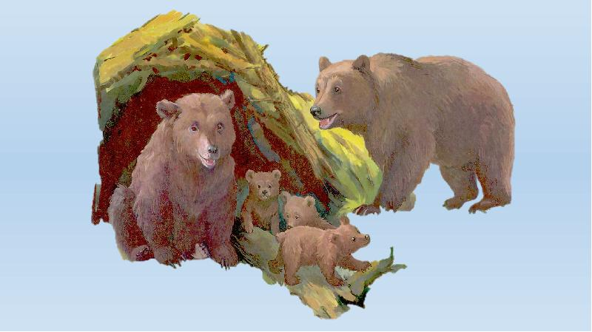
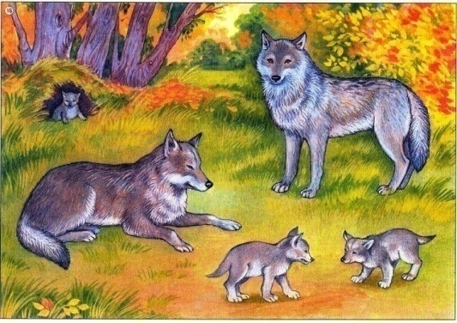
Игра «Собери семью»
- Вышла Красная Шапочка на поляну, а там животные со всего леса собрались, плачут. Оказывается, потеряли они своих детенышей. - Ребята, надо помочь животным. Назовите маму и ее детенышей, и тогда они соберутся все вместе. лиса – лисята лосиха — лосята медведица – медвежата волчиха — волчата зайчиха – зайчата барсучиха – барсучата

Slide 7
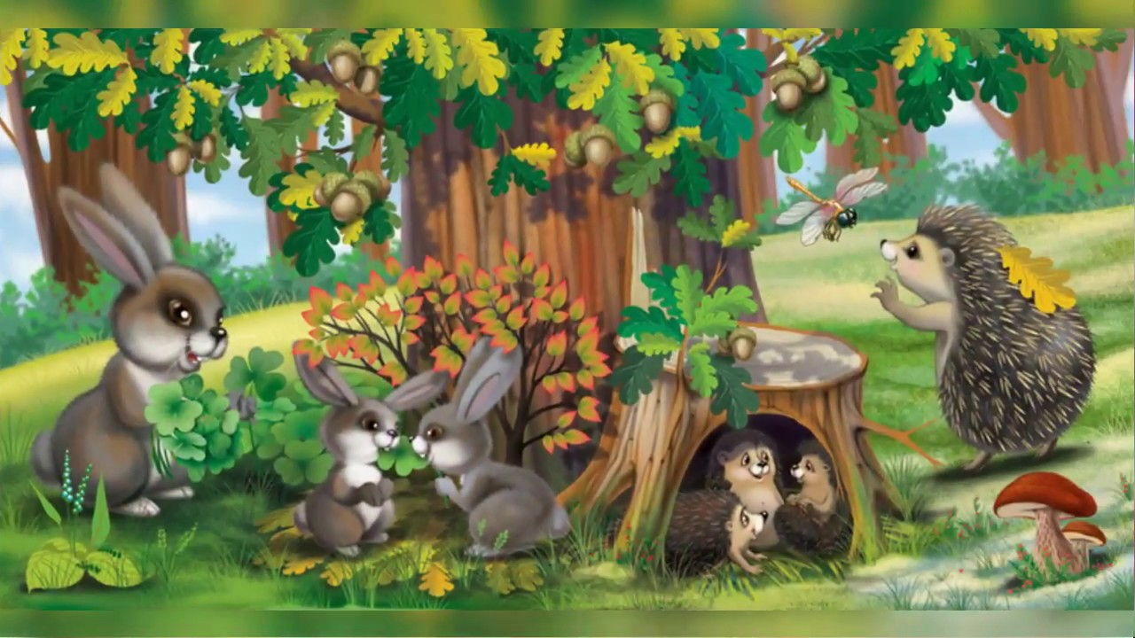
Игра «Сосчитай до пяти»
- Много животных собралось на поляне. Красная Шапочка решила их сосчитать. Один косолапый медведь, два косолапых медведя … пять косолапых медведей. Одна хитрая лисица, две хитрых лисицы … пять хитрых лисиц. Один колючий ежонок, два колючих ежонка … пять колючих ежат.

Slide 8
- Пошла Красная Шапочка дальше, а по дороге вспомнила пословицы: Держать в ежовых рукавицах. Медведь на ухо наступил. Волков бояться – в лес не ходить. Дети обсуждают пословицы вместе с логопедом

Slide 9
Игра «Какое слово не походит?»
Идет Красная Шапочка по лесу и перед ней огромный дуб. А на этом дубе живет беличья семья. Белка загадала девочке загадку. Какое слово не подходит? А вы догадаетесь? Белка, белочка, белый, беличий. - А как называются слова белка, белочка, беличий? (Родственные) Назовите главное слово. (Белка) - Идет Красная Шапочка дальше и вдруг на дорогу вышел волк. - Отгадаешь мою загадку – пропущу тебя к бабушке. Какое слово не подходит? Волк, проволока, волчонок, волчица. - А как называются эти слова: волк, волчонок, волчица? (Родственные). Назовите главное слово. (Волк)

Slide 10
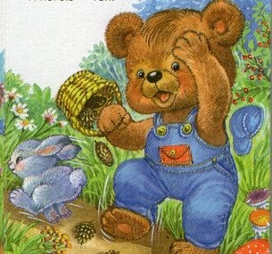
Физкультминутка «Мишка и шарик» (Т. Трясорукова)
- Мишка по лесу идет, (руки на поясе, шагают на месте) В лапке шарик он несет,(руки через стороны поднимаем вверх и округло соединяем над головой) Шарик в небо улетел,(качаем руками над головой) Мишка грозно заревел.(произносим звук р-р-р, громко и сердито)

Slide 11
«Подбери парное слово»
- Пропустил волк Красную Шапочку. Идет она, а сама думает: «Где живут животные, где прячутся от непогоды, где детенышей выкармливают?» - Подберите парные слова: животное – жилище. Белка – дупло, медведь — … (берлога), лиса — … (нора), волк — … (логово), бобер — … (хатка)

Slide 12
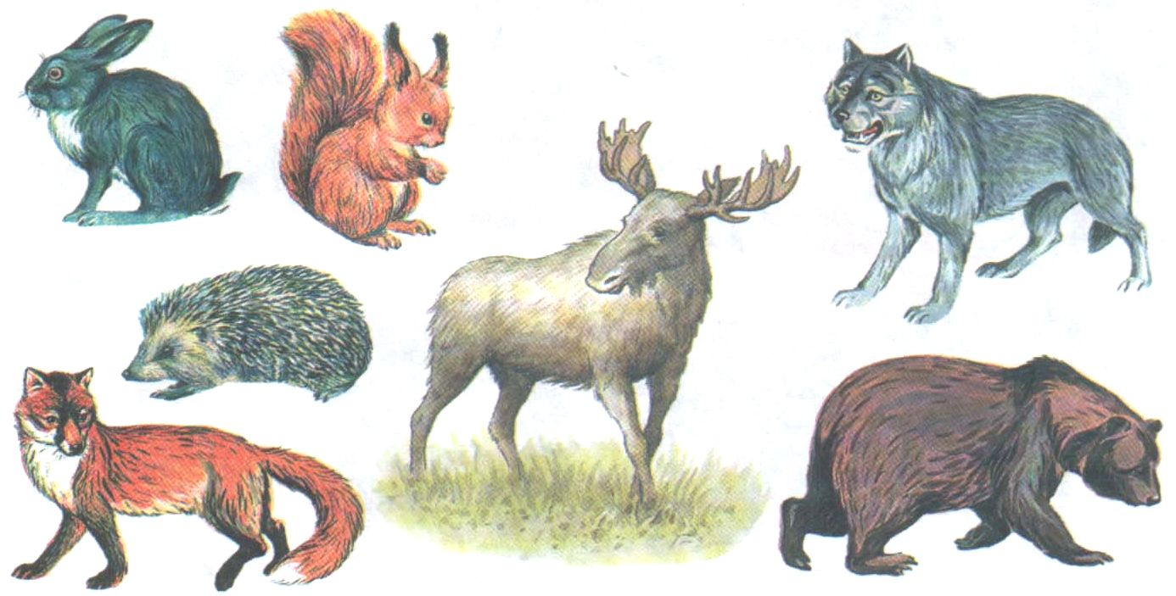
- А еще Красная Шапочка подумала, что все животные такие разные. Подберите к каждому животному слово-признак. Лиса (какая?) – хитрая Заяц (какой?) — … трусливый Волк (какой?) – злой Медведь (какой?) — … косолапый

Slide 13
Игра «Кто лишний?»
- Решили звери поиграть с Красной Шапочкой в игру «Кто лишний?» Поможем ей? Встали перед Красной Шапочкой:
Волк, лиса, собака, медведь.
Лось, заяц, волк, олень.
Сова, сорока, белка, ворона.
Дети выделяют кто лишний и объясняют почему он лишний.

Slide 14
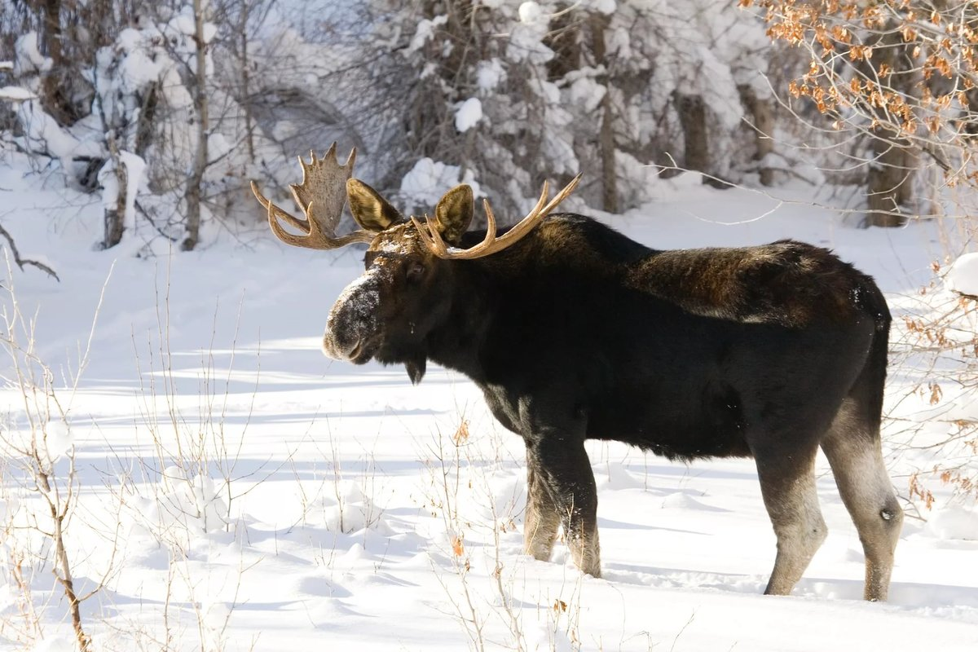
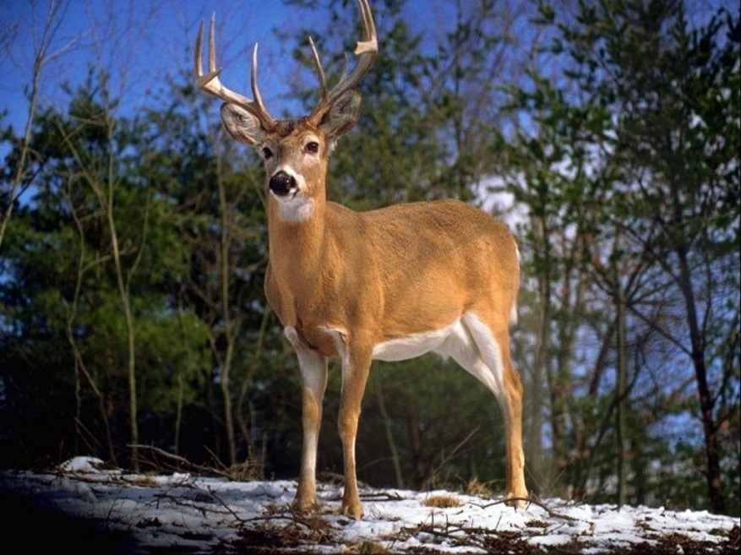
«Что общего и чем отличаются?»
- Продолжила Красная Шапочка свое путешествие через лес. И вдруг видит стоят олень и лось. Ой, как они похожи! (Чем?) Дети рассматривают картинки с изображением животных и рассказывают, чем похожи олень и лось . - Пригляделась девочка к животным. Хоть лось и олень похожи, но все же это разные животные. Чем же они отличаются? Дети рассказывают.

Slide 15
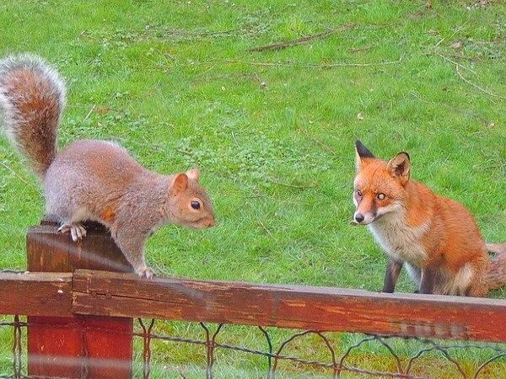
- Рядом сидели белка и лиса. Чем похожи и чем они отличаются?

Slide 16
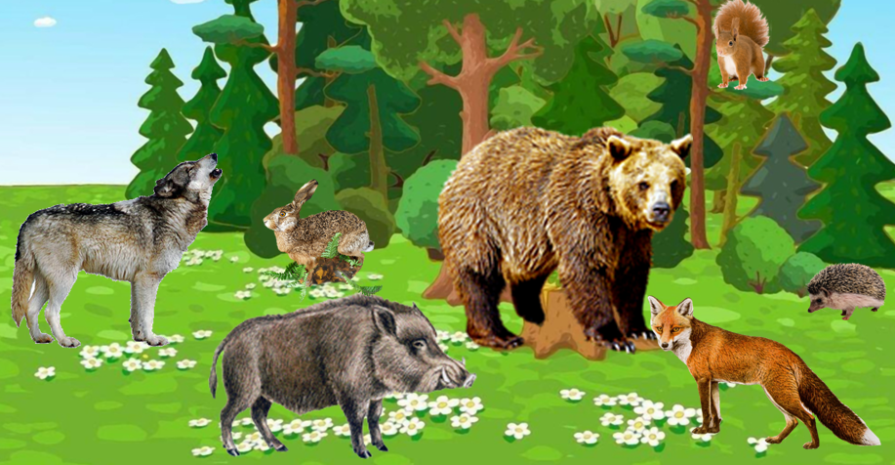
«Кто как голос подает?»
- Если прислушаться, то в лесу можно услышать много разных звуков. Волк в лесу — … воет Медведица — … ревет Кабан — … хрюкает Лиса — … тявкает

Slide 17
- Вот и закончился лес. Закончилось и наше путешествие. С кем мы повстречались в лесу? Почему эти животные называются дикими?

